Slide 1
人生100年時代を生きるために
社会人基礎力
地域デビュー

Slide 2
項目
１．自己紹介
２．定年前のライフプラン
「人生１００年時代」に求められるスキル
３．キャリアライフプラン
４．定年後のライフプランと地域デビュー
５．現在の活動

Slide 3
著者の経歴 1953年生まれ
高校卒業 1972年3月
大学卒業 1976年3月
大日本印刷株式会社 入社 技術者
社会人大学院 博士（工学） 情報システム分野
DNPグループ 2社
DNP大日本印刷グループ 退職 2014年3月
現在
NPO法人日本アクティブキャリア開発 代表
国家資格キャリアコンサルタント
大学講師

Slide 4
意外と多い活動、あなたは、何をしていますか
同窓会活動
NPO法人活動
ボランティア活動
地域委員会活動
町会・自治会活動
趣味活動
アルバイト
再雇用
転職

Slide 5
２．定年前のライフプラン
社会人基礎力 経済産業省 参照
https://www.meti.go.jp/policy/kisoryoku/index.html
「社会人基礎力」とは
「前に踏み出す力」、「考え抜く力」、「チームで働く力」
3つの能力（12の能力要素）から構成されており、「職場や地域社会で多様な人々と仕事をしていくために必要な基礎的な力」として、経済産業省が2006年に提唱しました。
高年齢者雇用安定法の改正～70歳までの就業機会確保（努力義務）
県民活動総合センター（ボランティア情報あり）
埼玉県働くシニア応援サイト

Slide 6
「人生１００年時代」に求められるスキル
パフォーマンス
社内スキル
職場によって異なる
業界等の特性に応じた能力
専門スキル
人材としての付加価値の源泉
絶えず新たなスキルの獲得やアップデートが必要
専門スキル
【アプリ】
社会人基礎力
社会人としての基礎スキル
初期に身につけておく必要
社会人としての基盤能力
【OS】
キャリア意識、マインド
全ての基盤
絶えず持ち続けることが必要
年齢
人生100年時代の働き手は、【アプリ】と【OS】を
常に“アップデート”し続けていくことが求められる。

Slide 7



今までの「社会人基礎力」とは
経済産業省が主催した有識者会議により、職場や地域社会で多様な人々と仕事をしていくために必要な基礎的な力を「社会人基礎力(＝３つの能力・1２の能力要素）」として定義。
前に踏み出す力 （アクション）
考え抜く力 （シンキング）
～一歩前に踏み出し、失敗しても粘り強く取り組む力～
～疑問を持ち、考え抜く力～
主体性
課題発見力
物事に進んで取り組む力
現状を分析し目的や課題を明らかにする力
働きかけ力
計画力
他人に働きかけ巻き込む力
課題の解決に向けたプロセスを明らかにし準備する力
実行力
創造力
目的を設定し確実に行動する力
新しい価値を生み出す力
チームで働く力（チームワーク）
～多様な人々とともに、目標に向けて協力する力～
発信力
自分の意見をわかりやすく伝える力
傾聴力
相手の意見を丁寧に聴く力
柔軟性
意見の違いや立場の違いを理解する力
情況把握力
自分と周囲の人々や物事との関係性を理解する力
規律性
社会のルールや人との約束を守る力
ｽﾄﾚｽｺﾝﾄﾛｰﾙ力
ストレスの発生源に対応する力

Slide 8

『前に踏み出す力（Action）』
～一歩前に踏み出し、失敗しても粘り強く取り組む力～
主体性
物事に進んで取り組む力
働きかけ力
他人に働きかけ巻き込む力
実行力
目的を設定し確実に行動する力
指示待ちにならず、一人称で物事を捉え、自ら行動できるようになることが求められている。
Notes:
一人称の実行力
・ オーナーシップと勇気を伴う行動力
→ 世の中を“自分事”として捉えてみる

Slide 9

『考え抜く力（Thinking）』
～疑問を持ち、考え抜く力～
課題発見力
現状を分析し目的や課題を明らかにする力
計画力
課題の解決に向けたプロセスを明らかにし
準備する力
創造力
新しい価値を生み出す力
論理的に答えを出すこと以上に、自ら課題提起し、解決のためのシナリオを描く、自律的な思考力が求められている。
Notes:
自律的な思考能力
・ 課題を見出し、答えのない課題に挑む
→ “自分事”とした物事の解決策を考える

Slide 10

『チームで働く力（Teamwork）』
～多様な人々とともに、目標に向けて協力する力～
発信力
自分の意見をわかりやすく伝える力
傾聴力
相手の意見を丁寧に聴く力
柔軟性
意見の違いや相手の立場を理解する力
情況把握力
自分と周囲の人々や物事との関係性を理解する力
規律性
社会のルールや人との約束を守る力
ｽﾄﾚｽｺﾝﾄﾛｰﾙ力
ストレスの発生源に対応する力
グループ内の協調性だけに留まらす、多様な人々との繋がりや協働を生み出す力が求められている。
Notes:
周囲を動かす力
・ 多様な人々との繋がりや協働する力
→ 解決に向けて様々な人の協力を得る

Slide 11
「人生100年時代の社会人基礎力」とは
「人生100年時代の社会人基礎力」は、これまで以上に長くなる個人の企業・組織・社会との関わりの中で、ライフステージの各段階で活躍し続けるために求められる力と定義され、社会人基礎力の３つの能力／12の能力要素を内容としつつ、能力を発揮するにあたって、自己を認識してリフレクション（振り返り）しながら、目的、学び、統合のバランスを図ることが、自らキャリアを切りひらいていく上で必要と位置付けられる。
どう活躍するか
【目的】
自己実現や社会貢献
に向けて行動する
前に踏み出す力
主体性、働きかけ力、
実行力
３つの視点
３つの能力
12の能力要素
リフレクション （振り返り）
どのように学ぶか
【統合】
多様な体験・経験、能力、キャリアを組み合わせ、統合する
何を学ぶか
【学び】
学び続けることを学ぶ
チームで働く力
発信力、傾聴力、
柔軟性、情況把握力、
規律性、ｽﾄﾚｽｺﾝﾄﾛｰﾙ力
考え抜く力
課題発見力、
計画力、
想像力

Slide 12
３．キャリアライフプラン
以下サイト参照
https://cc.j-acd.org/index.php/life-career

Slide 13
40歳代で始めたライフプラン
仕事以外で始めたこと
・資格取得 キャリアコンサルタント
・副業 ホームページ制作
2000年 IT講習会
https://www.soumu.go.jp/johotsusintokei/whitepaper/ja/h14/html/E1042400.html
パソコンボランティア講師
http://kawaguchi-jv.jp/

Slide 14
５０歳代で始めたライフプラン
仕事以外で始めたこと
・資格取得 社会人博士
・副業 NPO法人日本キャリア開発設立
http://jacd.weblike.jp/conc5/
東京しごとセンター
シニア中小企業サポート人材プログラム講座
https://www.tokyoshigoto.jp/senior/expert_talent/

Slide 15
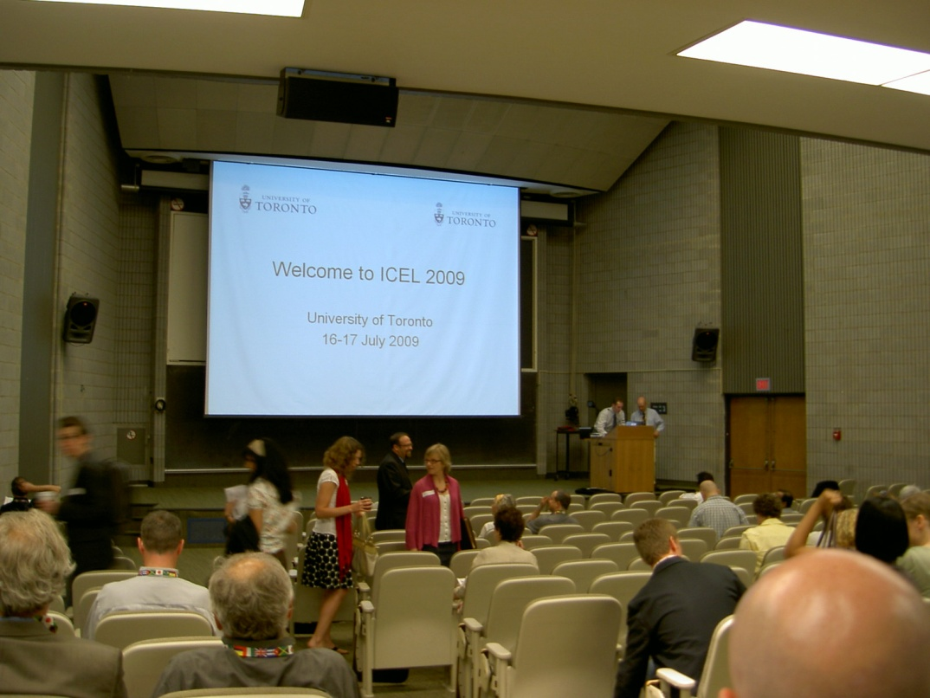
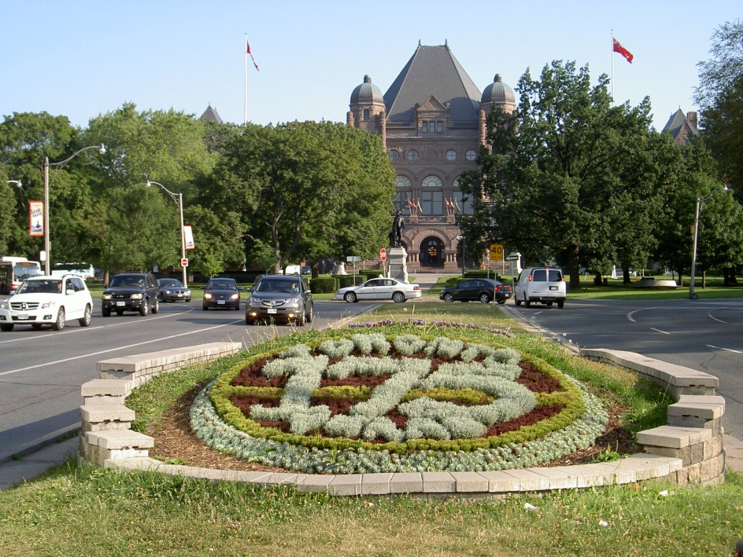
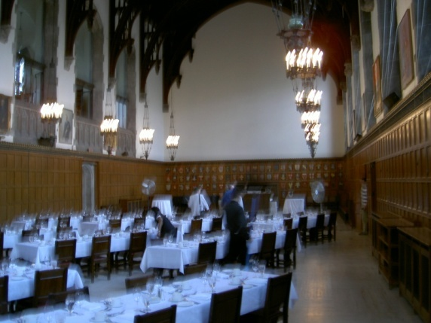
4th International Conference on e-Learning（ICEL2009）
2009年7月17日 カナダトロント大学会場 研究発表
トロント大正面
学会の晩餐会会場
晩餐会会場2009年７月16日
Notes:
東工大 中山先生
座長 ロワーナサンチャゴ先生

Slide 16
４．定年後のライフプランと地域デビュー
個人事業主 シニアITサロン設立 2014年
パソコン設置・設定、ホームページ制作
東京都 ライフプランアドバイザー養成講座
https://www.hataraku.metro.tokyo.lg.jp/sodan/seminar/suishinseido/index.html
地方創生 生涯活躍のまち 内閣府地方創生推進事務局 提供
https://www.chisou.go.jp/sousei/about/ccrc/index.html

Slide 17
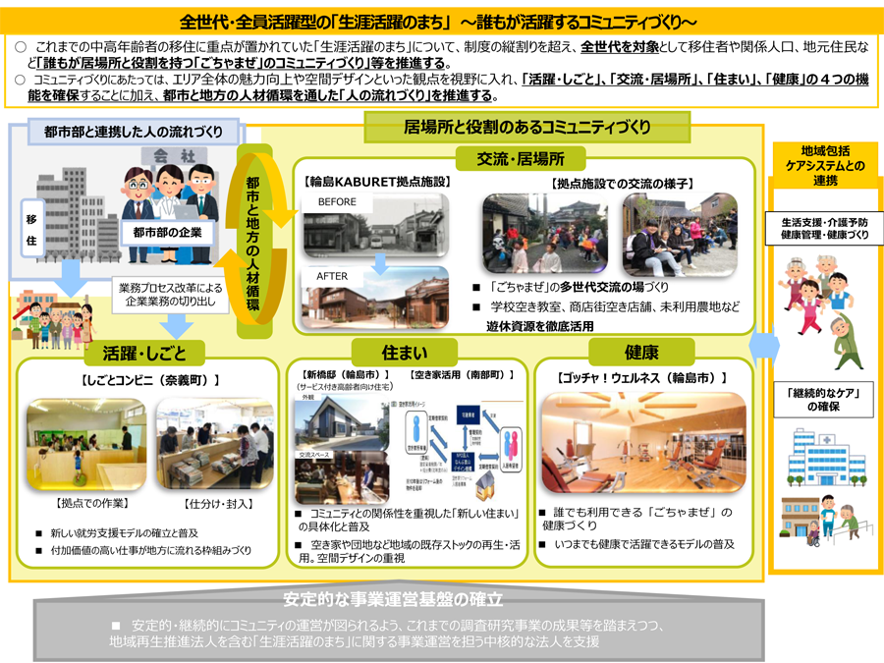

Slide 18
５．現在の活動
NPO法人日本キャリア開発 実務教育
IOT組込み機器開発、小集団活動、ライフプラン、キャリア支援、大学講師
https://cc.j-acd.org/index.php/life-career
川口市青少年ボランティア育成委員会 委員
高校生から２５歳までの若者を対象にボランティア体験するための企画会議
活動内容 https://www.city.kawaguchi.lg.jp/soshiki/01060/020/2/7/3172.html
パソコンボランティア講師
http://kawaguchi-jv.jp/
・地域活動として町会・自治会ホームページ作成支援開始（各自治体助成）
・シニアスマホ講座

Slide 19
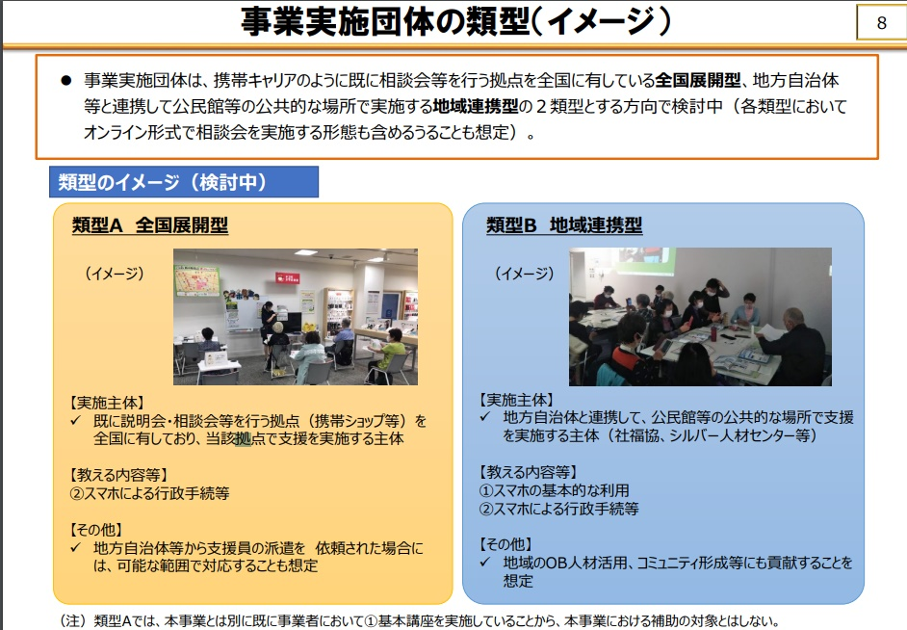
スマホ

Slide 20
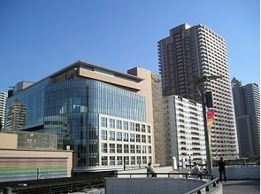
川口市キュポラ棟 川口市ボランティアセンター
地域社会のDX 経済産業省
https://www.meti.go.jp/shingikai/sme_chiiki/smart_strong/pdf/002_03_00.pdf

Slide 21
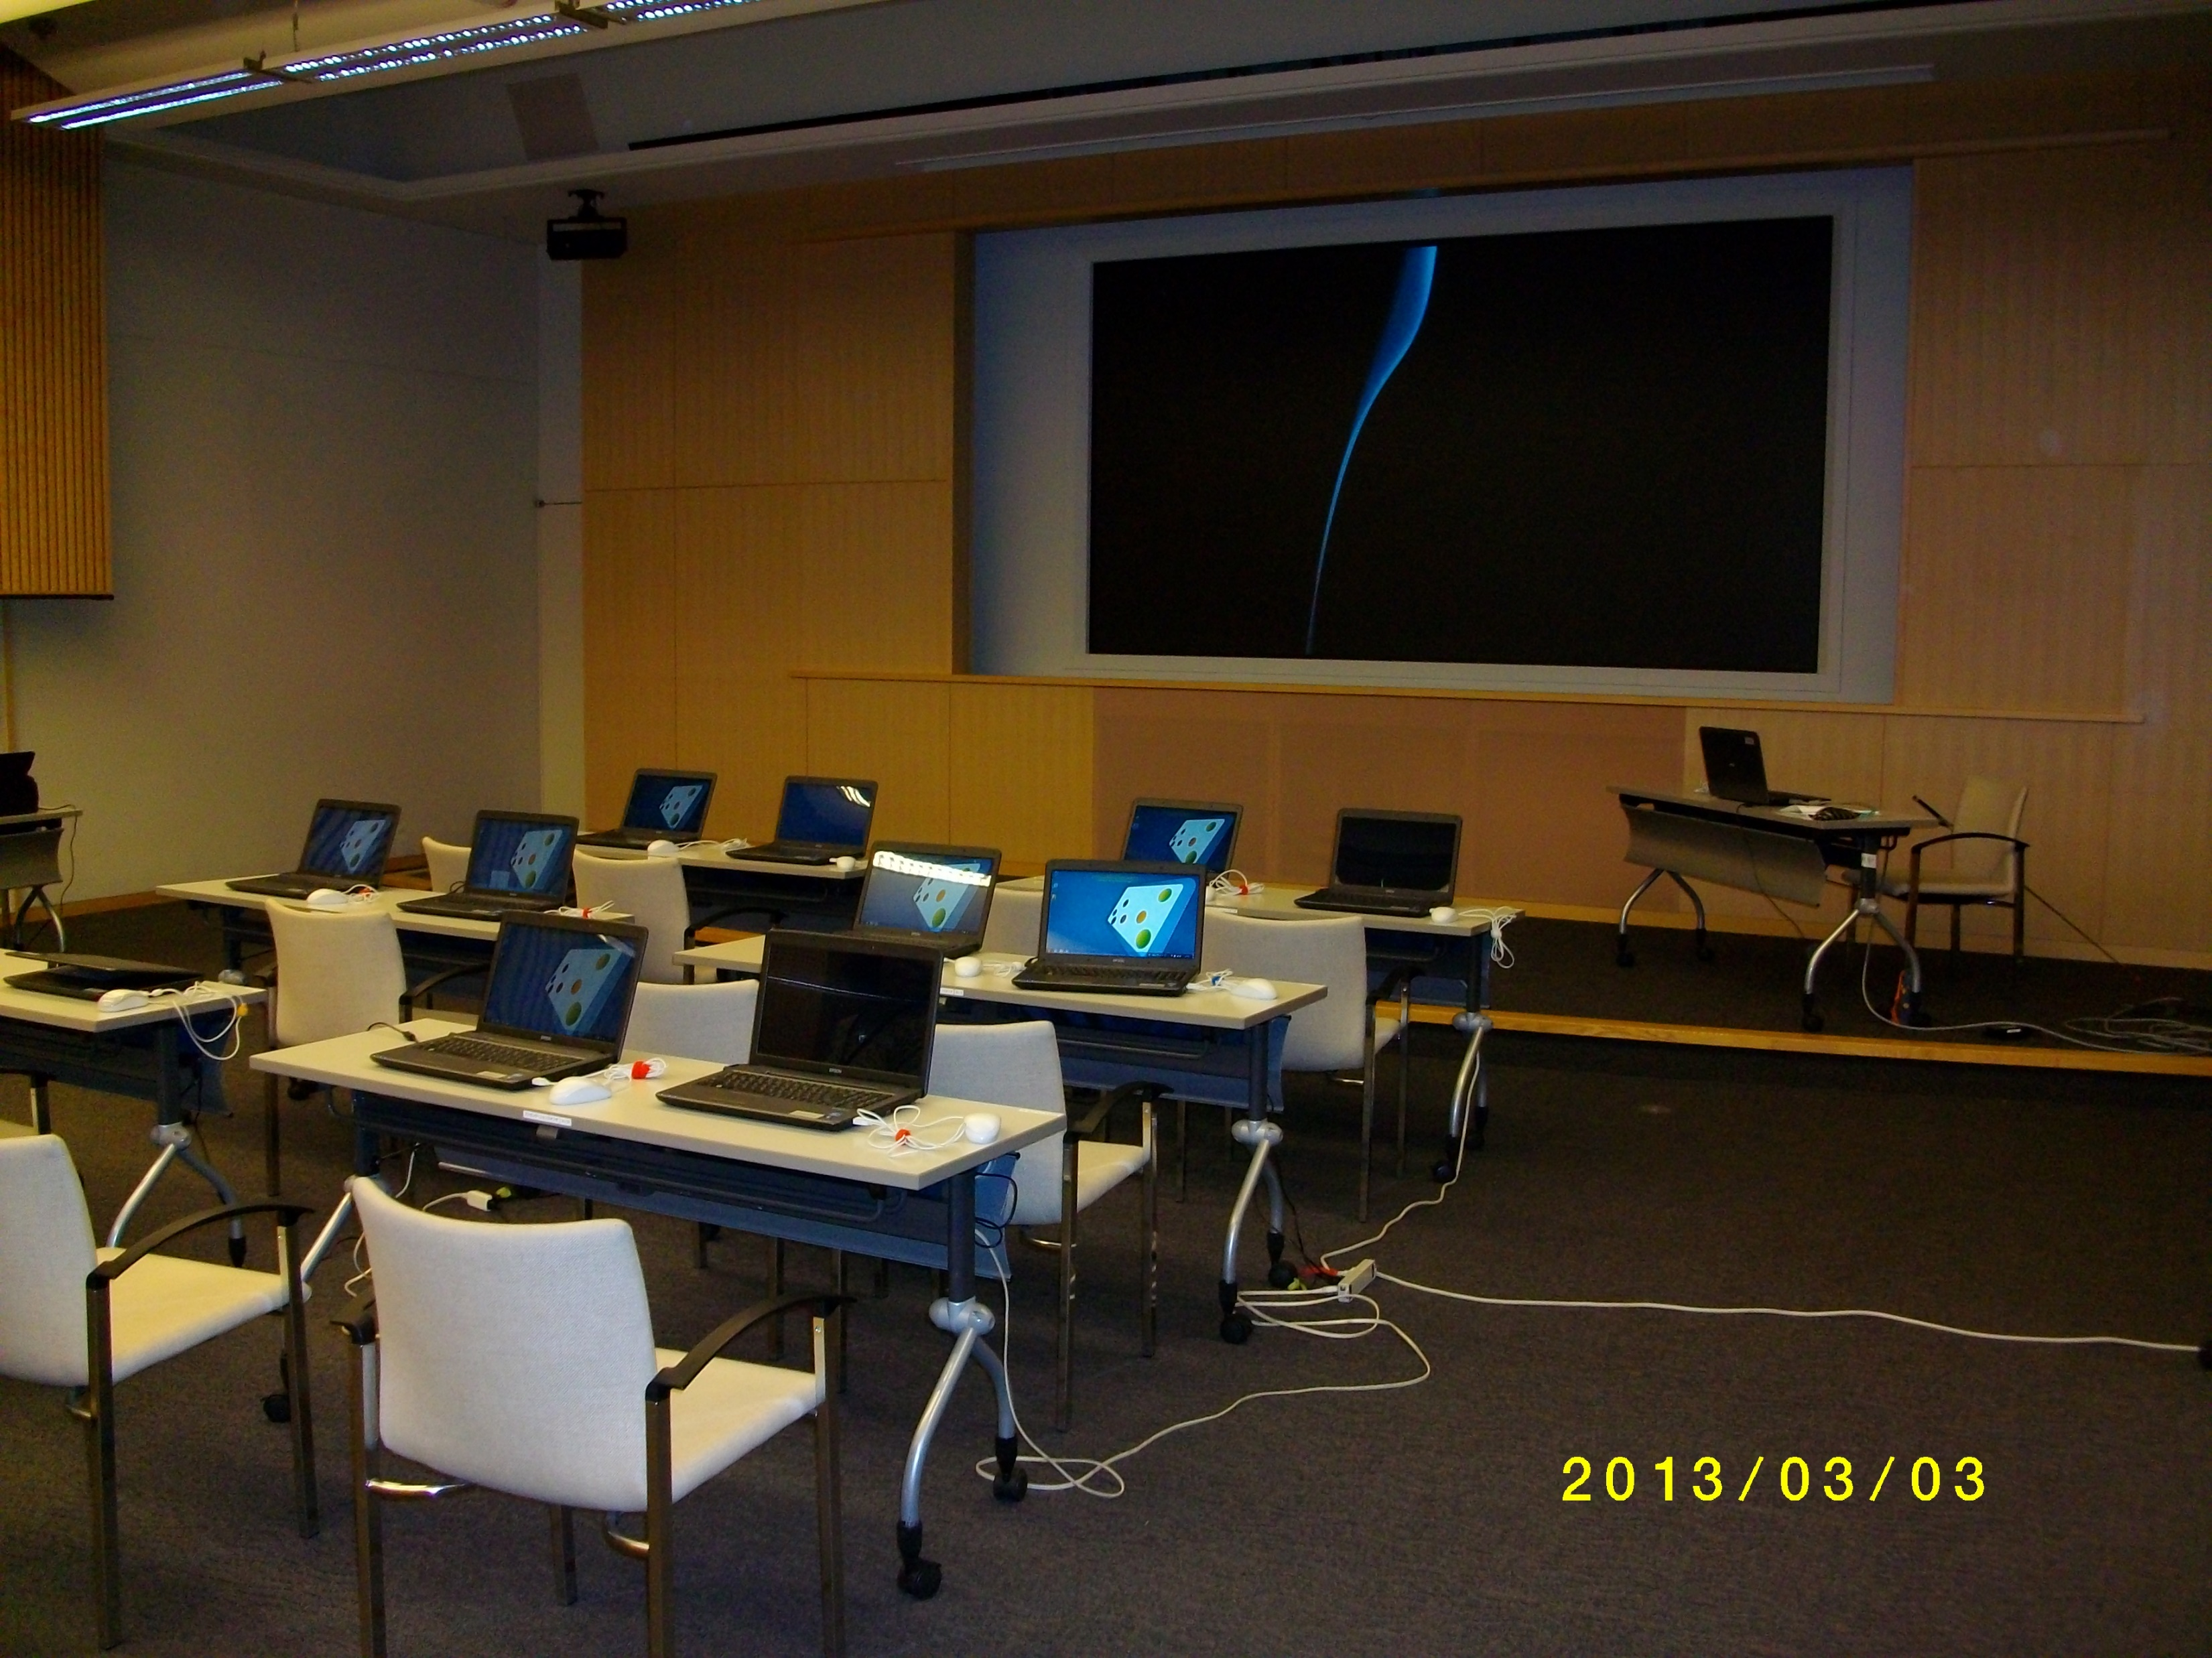
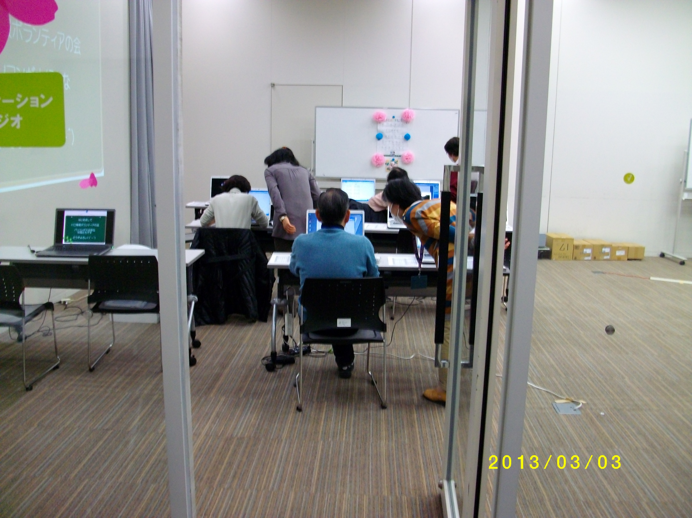
プレゼンテーションスタジオ
絵はがき講座
コミュニケーションルーム
文字入力講座
パソコンボランティア風景

Slide 22
参考サイト
東京しごとセンター シニア中小企業サポート人材プログラム講座 ５５歳以上
https://www.tokyoshigoto.jp/senior/expert_talent/
東京都 ライフプランアドバイザー（東京都中高年勤労者福祉推進員）制度
65歳以上 【東京セカンドキャリア塾】
2021年２月 トライアル就職制度（２カ月間）を利用した職業チャレンジ体験
https://www.biz-senior.tokyo/close.html
埼玉県
埼玉県セカンドキャリアセンター
産業労働部人材活躍支援課
シニアライフ案内士ライフプラン
埼玉県専門家ボランティア登録
埼玉未来大学募集
志木サテライトオフィス
地域連携プラットフォーム

Slide 23
人生は、いろいろなことがあるから面白い
すべてが今でも役に立つ
若いときに学んだこと
若い時にいろいろなところに行ったこと
社会の時に学習・経験したこと
仕事で多くの人と知り合ったこと
仕事や遊びで、多くの街に行ったこと

Slide 24
ご清聴ありがとうございます

